Slide 1
Домашние птицы и их птенцы
Презентацию подготовила
учитель-логопед
Чепурина Любовь Вячеславовна

Slide 2
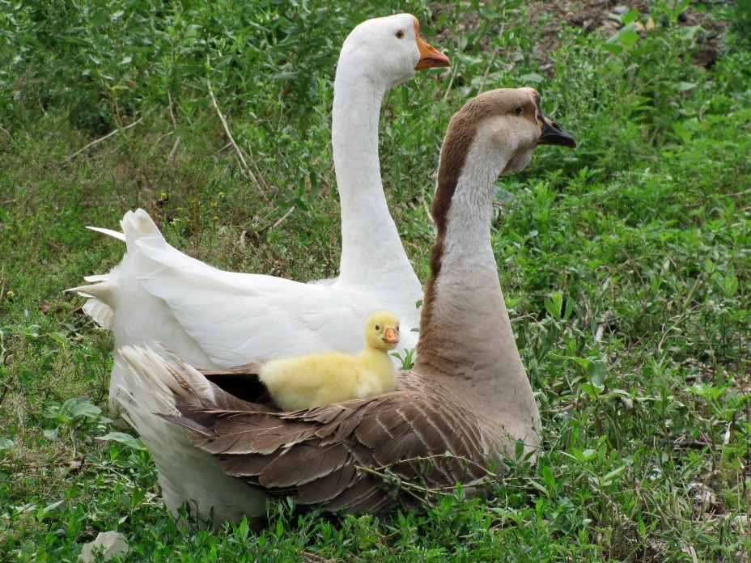
ГУСЬ – ГУСЫНЯ – ГУСёнок

Slide 3
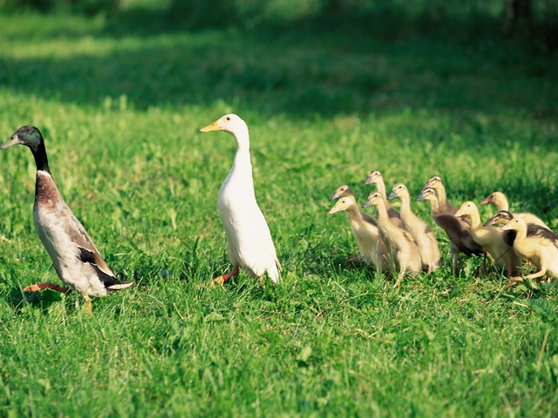
СЕЛЕЗЕНЬ - УТКА - УТЯТА

Slide 4
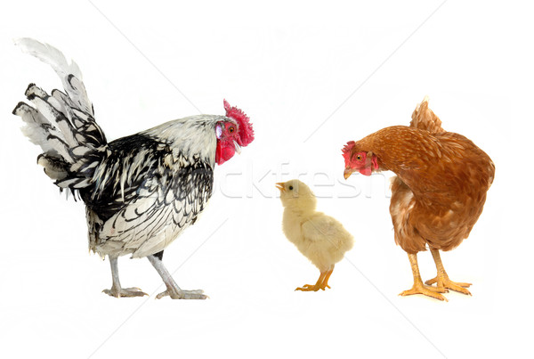
ПЕТУХ – КУРИЦА - ЦЫПлёнок

Slide 5
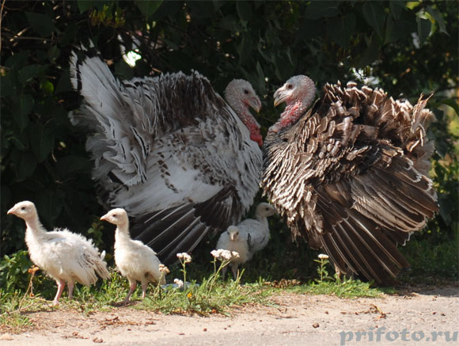
ИНДЮК – ИНДЕЙКА – ИНДЮШАТА

Slide 6
ИСПОЛЬЗОВАНЫ РЕСУРСЫ ПОИСКОВОЙ СИСТЕМЫ GOOGLE.

